Slide 1
Plán energetické bezpečnosti pro příští zimu

Slide 2
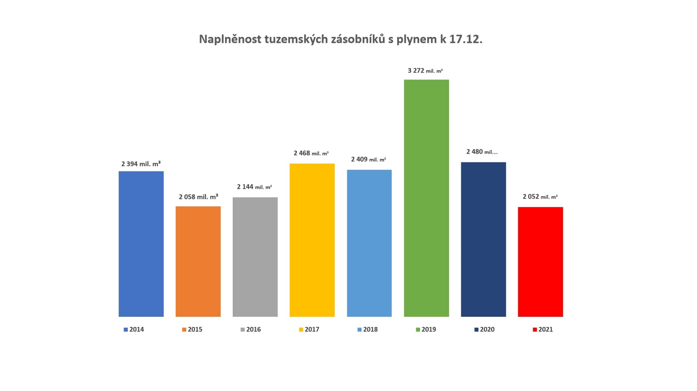
Dědictví energeticky nebezpečné vlády Andreje Babiše
Zranitelnost vůči ruskému diktátorovi Vladimiru Putinovi
Omezení dostát morálním povinnostem vůči Ukrajincům
Nejnižší zásoby plynu minimálně od roku 2014

Slide 3
Zásoby plynu rostou výrazně rychleji než dřív

Slide 4
Jak jsou na tom tuzemské zásoby oproti Evropě

Slide 5
Jak jsou na tom tuzemské zásoby oproti Evropě

Slide 6
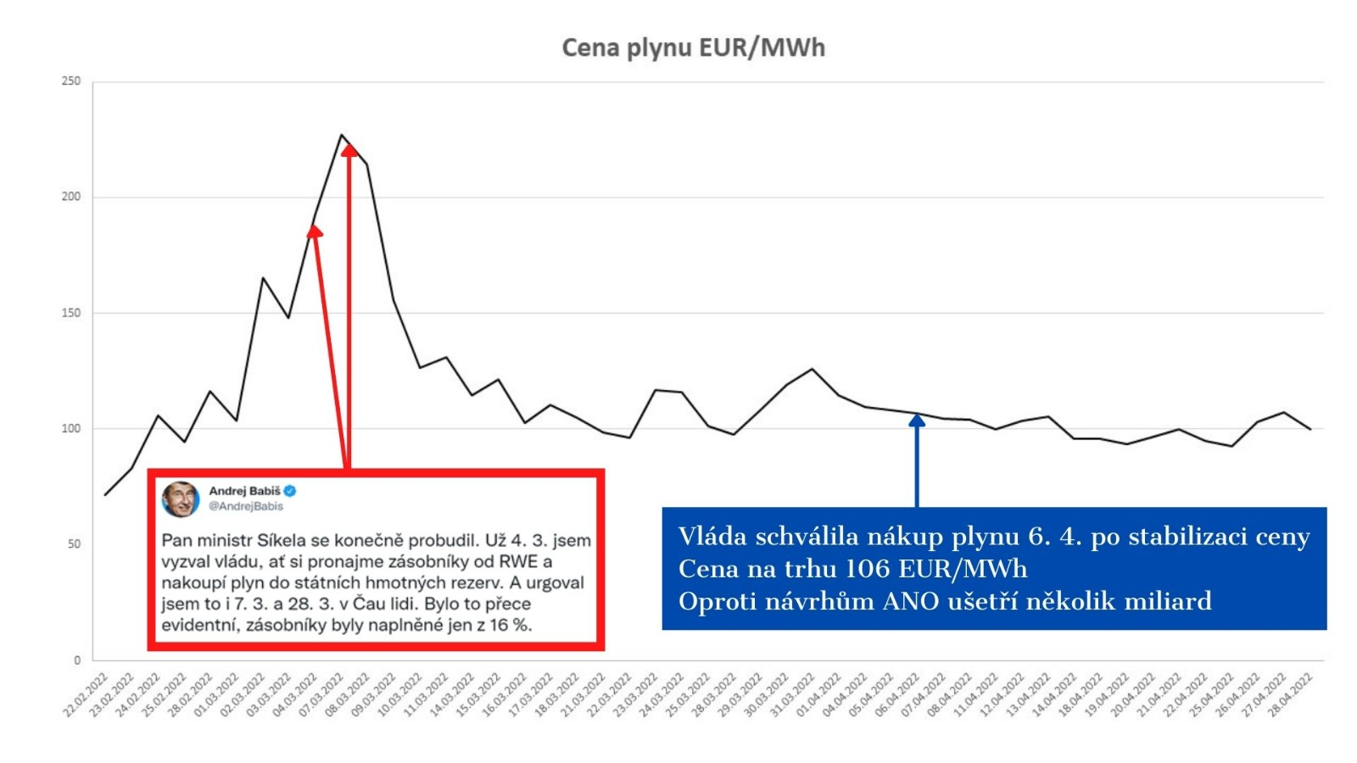
Koncepční státní nákupy plynu – státní obchodník
Posílení energetické bezpečnosti
Větší vliv na tuzemské zásoby plynu
Levnější nákupy plynu přímo od producentů

Slide 7
Státní vliv na zásoby plynu
Motivace pomocí kompenzace rozdílu mezi vysokými současnými cenami plynu a případnými nižšími zimními cenami
Cílem zajistit naplněnost zásobníků na 80 %, tedy cca 2,8 miliardy kubíků
První aukce kapacit minulý týden
Naskladnění 50 milionů metrů krychlových za cenu 25 korun za MWh
Státní pravidla uvolňování takto naskladněných zásob
Postupné vyskladňování po celou zimu
Kontrolní data 1.11., 30.11., 31.12. a 31.1.

Slide 8
Use it or lose it – Poučení Gazpromem
Posílení energetické bezpečnosti
Rusko zneužívá energetiku jako zbraň
Zásobníky Gazpromu poloprázdné
Ochrana před opakováním této strategie
Kdo nevyužije kapacitu, přijde o ní

Slide 9
Energetické úspory – začínáme u sebe
Velký potenciál posílit energetickou bezpečnost
Nižší teplota v kancelářích a na chodbách, nižší teplota vody, úsporná svítidla, pohybová čidla
Úspory elektřiny o 20 procent a plynu o 24 procent v budově Na Františku 32
Manuál pro energetické úspory ve veřejných institucích
Okamžité úspory – vytápění, klimatizace, monitoring spotřeby
Investiční opatření – zateplení, úsporné osvětlení, výměny oken

Slide 10



Osvěta mezi zaměstnanci veřejných institucí

Slide 11
Energetické úspory – pomoc pro firmy i domácnosti
EKIS – Poradenství v oblasti energetických úspor
Dotační výzva na modernizaci teplárenských sítí - 1,6 miliardy korun
renovace veřejného osvětlení pro obce - 1,7 miliardy korun
Červenec – výzva na podporu energetických úspor v podnicích - 10 miliard korun

Slide 12
Prostor na dotazy

